Slide 1
الأمانة ...
تعريفها :
الأمانة هي أداء الحقوق، والمحافظة عليها، فالمسلم يعطي كل ذي حق حقه؛ يؤدي حق الله في العبادة، ويحفظ جوارحه عن الحرام، ويرد الودائع... إلخ

Slide 2

:: أنواعها ::
أمانة الدين | أمانة الجوارح | أمانة العرض | أمانة الأولاد | أمانة العمل | أمانة السر | أمانة المال | أمانة العلم | الوديعة

Slide 3
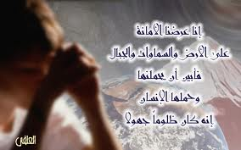
أمانة الدين ...
الأمانة العظمى ، وهي الدين والتمسك به

Slide 4

أمانة الجوارح ...
كل ما أعطاك الله من نعمة فهي أمانة لديك يجب حفظها واستعمالها وفق ما أراد منك فالبصر أمانة ، والسمع أمانة، واليد أمانة ، والرجل أمانة ، واللسان أمانة ، والمال أمانة أيضاً .

Slide 5
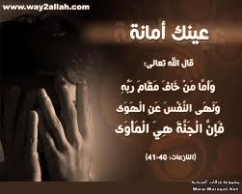
أمانة العرض ...
العرض أمانة فيجب
عليك أن تحفظ عرضك ولا تضيعه فتحفظ نفسك من الفاحشة

Slide 6
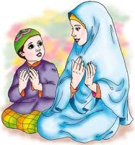
أمانة الأولاد ...
الولد أمانة ، فحفظه أمانة ، ورعايته أمانة ، وتربيته أمانة
قال صلى الله عليه وسلم :“ كل مولود يولد على الفطرة فأبواه يهودانه أو ينصرانه أو يمجسانه ”

Slide 7

أمانة العمل ...
العمل الذي توكل به
أمانة وتضييعه خيانة
و إتقانه واجب .

Slide 8

أمانة السر ...
السر أمانة ، وإفشاؤه خيانة ، ولو حصل بينك وبين صاحبك خصام فهذا لا يدفعك لإفشاء سره ، فإنه من لؤم الطباع ، ودناءة النفوس ، قال صلى الله عليه وسلم : ( إذا حدث الرجل بحديث ثم التفت فهي أمانة )

Slide 9
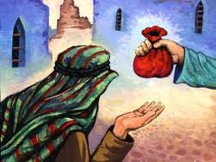
أمانة المال ...
الأمانة في المال من أعظم الأمانات لأن المال محبوبٌ للإنسان
وقال عز وجل( وَتُحِبُّونَ الْمَالَ حُبّاً جَمّاً )
ويجب على الإنسان أداء حقوق غيره بالمال كما أمره الله
(فآت ذا القربى حقه والمسكين وابن السبيل، ذلك خير للذين يريدون وجه الله، وأولئك هم المفلحون (الروم: 38 ).

Slide 10


أمانة العلم ...
الأمانة العلمية من شُعَب الأمانة: وهي تتضمن :
* نشر العلم: حيث ائتمن الله تعالى أهل العلم ليبلغوا العلم للناس ولا يكتمونه
* دقة المعلومة : فلا بد لمن يعلم أن يبلِّغ العلم بشكل صحيح غير محرَّف.

Slide 11

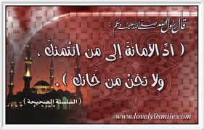
الوديعة ...
الأمانة ، بمعنى الوديعة ، وهذه يجب المحافظة عليها ، ثم أداؤها كما كانت حتى ولو كانت لمن خان أمانتك من قبل

Slide 12
سلوك الانسان المؤمن
على الانسان ان يسلك في حياته المسلك الحسن فالاسلام يأمر الانسان بتغيير المنكر
قال تعالى ”كنتم خير أمة اخرجت للناس تأمرون بالمعروف وتنهون عن المنكر“
قال رسول الله صلى الله عليه وسلم ”من رأى منكم منكرا فليغيره بيده فان لم يستطع فبلسانه فان لم يستطع فبقلبه وذلك اضعف الايمان“
فالامانة من الاخلاق التي حث عليها الاسلام ونهى عن الخيانة

Slide 13
علامات النفاق
الأمانة علامة من علامات الإيمان، والخيانة إحدى علامات النفاق،
والخيانة دليلٌ على عدم اكتمال إيمان الفرد والامانة دليل على صدق الايمان
عن أنسٍ رضي الله عنه أنه قال : ” ما خطبنا رسول الله إلا قال لا إيمان لمن لا أمانة له ولا دين لمن لا عهد له“
يقول النبي صلى الله عليه وسلم” آية المنافق ثلاث: إذا حدَّث كذب، وإذا وعد أخلف، وإذا ائْتُمِنَ خان“البخاري

Slide 14
منزلة الأمين
يحبه الناس ويثقون به
الأمين يحبه الله يفوز بالجنة
قال تعالى:”وَالَّذِينَ هُمْ لأَمَانَاتِهِمْ وَعَهْدِهِمْ رَاعُونَ”

Slide 15
خيانة الامانة
الخيانة :هي عكس الامانة وشاملةٌ لكل خيانةٍ قوليةٍ أو فعلية وهي من الكبائر
قال رسول الله صلى الله عليه وسلم ”لا ايمان لمن لا امانة له“

Slide 16
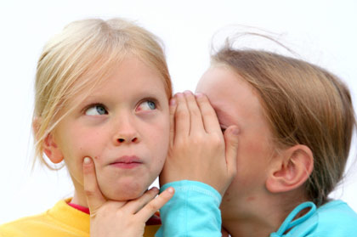
أنواع الخيانة
إفشاء الأسرار، فقد تسبب الخصام والفراق بين الناس
قال صلى الله عليه وسلم : ” إذا حدث الرجل بحديث ثم التفت فهي أمانة ”

Slide 17

أنواع الخيانة
في البيع والشراء وتولد الحقد والبغضاء
قال تعالى ”إِنَّ اللَّهَ يَأْمُرُكُمْ أَنْ تُؤَدُّوا الْأَمَانَاتِ إِلَى أَهْلِهَا“ سورة النساء

Slide 18
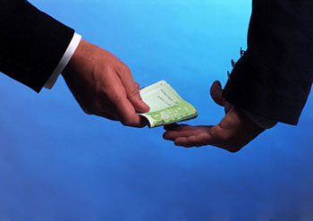
أنواع الخيانة
وإن كانت في مسؤولية أو سُلطة، فقد تولد الشر والدمار
قال تعالى ”فَلْيُؤَدِّ الَّذِي اؤْتُمِنَ أَمَانَتَهُ وَلْيَتَّقِ اللَّهَ رَبَّه“ سورة البقرة

Slide 19
الخائن
مَن يُقدم على الخيانة يمقته الناس ولا يثقون به ويكرهون التعامل معه،ويكون موضع احتقار
يعاني التعاسة النفسية حيث يعيش بين الخوف من الجُرم الذي فعله ويفعله والعذاب الذي ينتظره،
له عقاب في الاخرة
وقال تعالى”يا أيها الذين آمنوا لا تخونوا الله والرسول وتخونوا أماناتكم وأنتم تعلمون “سورة الأنفال

Slide 20
مثال من حياة الرسول
عن عائشة -رضي الله عنها- في هجرة النبي قالت: وأمر -تعني رسول الله - عليًّا أن يتخلف عنه بمكة؛ حتى يؤدِّيَ عن رسول الله الودائع التي كانت عنده للناس وليس بمكة أحدٌ عنده شيء يُخشى عليه إلا وضعه عند رسول الله؛ لما يُعلم من صدقه وأمانته... فخرج رسول الله ، وأقام علي بن أبي طالب ثلاث ليالٍ وأيامها؛ حتى أدَّى عن رسول الله الودائع التي كانت عنده للناس، حتى إذا فرغ منها لَحِق رسولَ الله

Slide 21
مثال عن الامانة
قال صلى الله عليه وسلم لأصحابه رضي الله عنهم : " اشترى رجل من رجل عقاراً له ، فوجد الذي اشترى العقار في عقاره جرة فيها ذهب ، فقال له الذي اشترى العقار : خذ ذهبك مني ، إنما اشتريت منك الأرض ، ولم ابتع منك الذهب ، فقال الذي شرى الأرض ( أي : الذي باعها ) : إنما بعتك الأرض وما فيها ، قال : فتحاكما إ لى رجل ، فقال الذي تحاكما إليه : ألكما ولد ؟ فقال أحدهما : لي غلام ، وقال الآخر : لي جارية ، قال : أنكحوا الغلام بالجارية ، وأنفقوا على أنفسكما منه ، وتصدقا

Slide 22

عمل الطالبتين:
أمــــــــان الــــــــــقدة
مـــــــــروى القســـــطي

